Slide 1
Аспирант 2 года обучения Беляев Данил Викторович лаборатория электрических явлений
Научный руководитель – к.ф.-м.н. Кузнецова Татьяна Владимировна
Специальность 1.3.8 – физика конденсированного состояния
Тема работы – Атомная структура и электронные свойства халькогенидных материалов с сильным спин-орбитальным взаимодействием и гибридных наноструктур на их основе.
Задачи текущего года:
Синтез и аттестация соединений Ti_{1-y}Cr_{y}(Se_{1-x}S_{x})₂ c x=[0.1, 0.2, 0.25, 0.3] и y=[0.05, 0.1, …, x+0.05];
Синтез и аттестация образцов халькогенидов висмута с содержанием 3d – элементов (Cr, Mn, Co) и In;
Исследование колебательных свойств кристаллических решеток методом рамановской спектроскопии;
Облучение образцов ускоренными электронами с энергией 10 МэВ;
Проведение ARPES измерений.

Slide 2
Аспирант 2 года обучения Беляев Данил Викторович лаборатория электрических явлений
Апробация работы
Тезисы докладов на конференциях
D. Belyaev, M. Yakushev, V. Grebennikov, M. Orlita, K. Kokh, O. Tereshchenko, R. Martin and T. Kuznetsova, Zeeman splitting of the absorption band edge and Fabry-Perot oscillations in materials with strong spin-orbit coupling, Proceedings of the 16th Sino-Russia Symposium on Advanced Materials and Technologies. Edited by The Nonferrous Metals Society of China.
Д. В. Беляев, Ю. Е. Коваленко, А. А. Титов, В. А. Голяшов, О. Е. Терещенко, Р. Г. Чумаков, А. Н. Титов, Т. В. Кузнецова, Янусовские структуры на основе Ti_{1–y}Cr_{y}(Se_{1–x}S_{x})₂, Труды XXVIII Международного симпозиума Нанофизика и наноэлектроника.

Slide 3
Аспирант 2 года обучения Беляев Данил Викторович лаборатория электрических явлений
Экзамены
Экзамен по иностранному языку – «Отлично»
Экзамен по философии – «Отлично»
Зачет по педагогике – «Сдан»
Участие в грантах
Проект РНФ № 23-72-00067 «Применение и развитие методов резонансной рентгеновской фотоэмиссионной спектроскопии для изучения локальных электронных характеристик многокомпонентных функциональных материалов с сильным спин-орбитальным взаимодействием»
Руководитель – Кузнецова Т.В., кандидат физико-математических наук
Степень участия – исполнитель
Выступления на конференциях
Сделано докладов:
стендовых (1 курс) – 4
стендовых (2 курс) – 2

Slide 4
Аспирант 2 года обучения Беляев Данил Викторович лаборатория электрических явлений
Публикации в работе
M.V.Yakushev, T.V. Kuznetsova, D.V. Belyaev, V.I. Grebennikov, M Orlita, G. Martinez, K.A. Kokh, R.W. Martin and O. E.Tereshchenko, Splitting of the Absorption Edge in the Topological Insulator Bi_{1.1}Sb_{0.9}Te₂S: Mid-Infrared Magneto-Optical Study, Nano Letters. – Готовится к отправке в журнал (текст завершен)
D.V. Belyaev, Yu. V. Korkh, A.A. Titov, D.I. Radzivonchik, A.N. Titov, T.V. Kuznetsova, Optical spectroscopy of chromium intercalated ZrSe₂. Materials Research Letters, 2024 (черновик в работе)
Д.В. Беляев, Ю.Е. Коваленко, А.А. Титов, В.А. Голяшов, О.Е. Терещенко, Р.Г. Чумаков, А.Н. Титов, Т.В. Кузнецова. Электронная структура янусовских слоев на основе Ti_{1-y}Cr_{y}(Se_{1-x}S_{x})₂. Физика и техника полупроводников, 2024 – Отправлена в журнал
D.V. Belyaev, Yu.E. Kovalenko, E.I.Shreder,, K.A. Kokh, O.E. Tereshchenko, T.V. Kuznetsova. Ellipsometry study of Bi_{1.1}Sb_{0.9}Te₂S topological insulator in UV/VIS region // Opt. Lett. (черновик в работе)
D.V. Belyaev, A.A. Titov, A.N. Titov, T.V. Kuznetsova. Synthesis and characterization of Janus structures Ti_{1-y}Cr_{y}(Se_{1-x}S_{x})₂. Materials Characterization, 2024 (черновик в работе)
Notes:
Оптическая (рамановская и эллипсометрия)

Slide 5
Аспирант 2 года обучения Беляев Данил Викторович лаборатория электрических явлений
Публикации в работе
6. I. Kantur, Y. Yarmoshenko, D. Radzivonchik, S. Titova, E. Sterkhov, R. Chumakov, D. Beliaev and T. Kuznetsova. Spin state of manganese ions in double manganite Nd_{0.9}Sm_{0.1}BaMn₂O₆ by X-ray photoemission and X-ray emission spectroscopy / журнал Materials letters (отправлена в журнал)
7. Y.M. Yarmoshenko, I. Kantur, D. Radziwonchik, D. Beliaev, E.V. Zhizhin, A. V. Koroleva, T.V. Kuznetsova. Concentration and spin state of Fe 2⁺, 3⁺ ions in hexaferrites by XES and XPS methods / Physical Chemistry Chemical Physics (черновик в работе)
Notes:
Оптическая (рамановская и эллипсометрия)

Slide 6
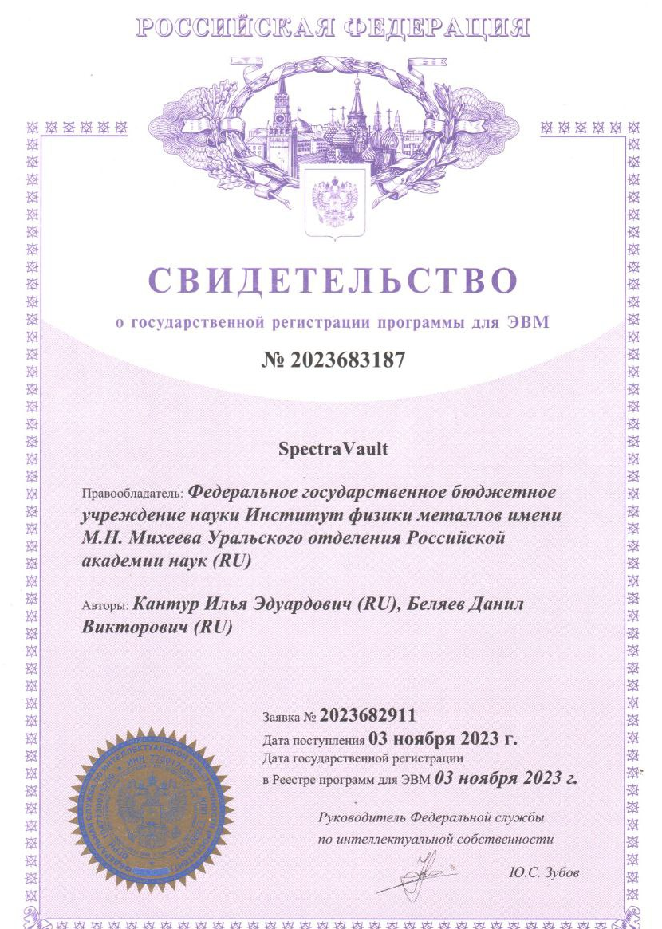
Аспирант 2 года обучения Беляев Данил Викторович лаборатория электрических явлений
Свидетельство о регистрации программы для ЭВМ
Notes:
Оптическая (рамановская и эллипсометрия)

Slide 7
Аспирант 2 года обучения Беляев Данил Викторович лаборатория электрических явлений
Показатель | Баллы | 1 год | 2 год | Сумма
публикации в изданиях ВАК (вышедшие из печати) | 20 | 0 | 0 | 0
публикации в изданиях ВАК (принятые в печать) | 5 | 0 | 0 | 0
свидетельство о программах для ЭВМ, зарегистрированных в установленном порядке | 20 | 0 | 20 | 20
патент | 20 | 0 | 0 | 0
соавторство в монографии | 5 | 0 | 0 | 0
оформленное ноу-хау | 5 | 0 | 0 | 0
публикации в других изданиях (не тезисы) | 2 | 0 | 0 | 0
тезисы доклада на международной конференции | 5 | 15 | 10 | 25
тезисы доклада на российской конференции | 3 | 3 | 0 | 3
участие в конференции с устным докладом | 2 | 0 | 0 | 0
участие в конференции со стендовым докладом | 1 | 4 | 2 | 6
сданный на «отлично» кандидатский экзамен | 20 | 20 | 20 | 40
сданный на «хорошо» кандидатский экзамен | 15 | 0 | 0 | 0
сданный на «удовлетворительно» кандидатский экзамен | 10 | 0 | 0 | 0
участие в грантах в качестве: исполнителя | 5 | 5 | 5 | 10
участие в грантах в качестве: руководителя | 10 | 0 | 0 | 0
Общая сумма |  | 47 | 57 | 104

